Slide 1

Rizika podnikání v bankovnictví
Pavla Klepková Vodová

Slide 2

Riziko
ziskovost banky ohrožována mnoha riziky
riziko je:
  potenciální finanční ztráta banky
  pravděpodobnost výskytu nepříznivé události
  závažnost ztráty z neočekávané události
  dopady nepříznivého vývoje
  pravděpodobnost, že se „věci budou vyvíjet špatně“
  apod.

Slide 3
Riziko
  charakteristické rysy rizika:
  je vyčíslitelné (na rozdíl od nejistoty a pochybnosti)
  alespoň 1 z možných výsledků je nežádoucí
  riziko má:
  kvantitativní složku
  kvalitativní složku

Slide 4
Klasifikace rizik
kvantifikovatelná x nekvantifikovatelná
zajistitelná x nezajistitelná
vnitřní x vnější
podle druhu:

Slide 5
Druhy bankovních rizik
úvěrové riziko (credit risk)
tržní riziko (market risk)
  akciové riziko (equity risk)
  komoditní riziko (commodity risk)
  měnové riziko (exchange rate risk)
  úrokové riziko (interest rate risk)
riziko likvidity (liquidity risk)
operační (provozní) riziko (operational risk)

Slide 6
Řízení rizik
  cíl: identifikovat, měřit, vyhodnocovat a sledovat podstupovaná rizika, aby bylo možno včas přijmout opatření vedoucí k omezení rizik na přijatelnou úroveň
  komplikováno asymetrií informací:
  nepříznivý výběr
  morální hazard

Slide 7
Nepříznivý výběr
  obecně:
  před uzavřením smlouvy
  kupující oceňuje všechny produkty stejného druhu jednou cenou, odrážející průměrnou kvalitu na trhu
  důsledek: průměrná kvalita produktů na trhu se zhoršuje
  na trhu úvěrů:
  o úvěr se s největším úsilím uchází ty subjekty, které pro banku představují největší úvěrové riziko
  v té míře, v jaké banky nemají možnost posoudit míru rizika klienta, existuje pravděpodobnost poskytnutí spíše špatných úvěrů

Slide 8
Nepříznivý výběr

Slide 9
Morální hazard
  obecně:
  po uzavření smlouvy jedna ze stran změní nepředvídatelným způsobem své chování
  na trhu úvěrů:
  chování dlužníka je v rozporu se zájmy banky a zvyšuje pravděpodobnost nesplacení úvěru

Slide 10
Morální hazard

Slide 11
Důvody pro řízení rizik
  zavádění strategie
  měření kapitálové přiměřenosti a solventnosti
  pomoc v rozhodovacím procesu
  pomoc při oceňování
  konkurenční výhoda

Slide 12
Vývoj přístupu k riziku v bankovním sektoru
  70. léta - stabilizace bank. prostředí
  silná regulace, základní bankovní činnosti, přiměřená a stabilní ziskovost, omezená konkurence
  přelom 70. a 80. let - výrazné změny
  deregulace, nárůst konkurence, inovace produktů, posun komerčního bankovnictví ke kapitálovým trhům
  zvýšená volatilita trhu
  současnost
  risk management = východisko pro všechny operace
  postupný přechod od základních analýz jednotlivých rizik ke komplexním analýzám rizik jako celku
  pozornost regulátorů

Slide 13
Řídicí a kontrolní systém banky (1)
  ŘKS dle zákona č. 21/1992 Sb., o bankách zahrnuje:
    předpoklady řádné správy a řízení společnosti
    systém řízení rizik
    systém vnitřní kontroly
    zajišťování důvěryhodnosti, odborné způsobilosti a zkušenosti členů statutárního orgánu, správní rady a členů dozorčí rady
    zajišťování odborné způsobilosti a zkušenosti statutárního orgánu, správní rady a dozorčí rady jako celku

Slide 14
Řídicí a kontrolní systém banky (2)
  dle Vyhlášky č. 163/2014 Sb., o výkonu činnosti bank, spořitelních a úvěrních družstev a obchodníků s cennými papíry ŘKS:
    pokrývá veškeré činnosti banky
    požadavky na ŘKS banka splňuje s ohledem na velikost, organizační uspořádání, model svého podnikání a s ním spojená rizika, povahu, rozsah a složitost činností, které vykonává, a přihlíží k vývoji prostředí, v němž podniká
    požadavky na ŘKS banka promítá (včetně „uznávaných standardů“) do vnitřních předpisů
    veškeré schvalovací, rozhodovací a kontrolní činnosti musí být zpětně rekonstruovatelné
    banka je zodpovědná i v případě, že danou činnost pro ni vykonává jiná osoba (outsourcing)

Slide 15
Kontrolní orgán (dozorčí rada) (1)
dohlíží, zda je ŘKS účinný, ucelený a přiměřený, vyhodnocuje alespoň jednou ročně
dohlíží na plnění schválených strategií, účetnictví a výkaznictví
podílí se na vyhodnocení:
  strategického a finančního řízení
  řízení rizik
  compliance, tj. souladu vnitřních předpisů s právními předpisy, vzájemného souladu vnitřních předpisů a souladu činností s vnitřními a právními předpisy
  směrování, plánování a vyhodnocování činnosti vnitřního auditu
    stanoví zásady odměňování členů představenstva a osoby pověřené výkonem vnitřního auditu

Slide 16
Kontrolní orgán (dozorčí rada) (2)
na podporu činností kontrolního orgánu zřizovány výbory kontrolního orgánu:
  výbor pro odměňování
  výbor pro rizika
  výbor pro jmenování
    tyto výbory zřizuje povinně banka, která je významná vzhledem ke své velikosti, vnitřní organizaci, povaze, rozsahu a složitosti svých činností (její podíl na celkové bilanční sumě bankovního sektoru ≥ 5 %)
    není-li zřizován výbor kontrolního orgánu, činnost požadovanou po tomto výboru vykonává kontrolní orgán (a na něj se uplatňují požadavky na výbor)

Slide 17
Řídicí orgán (představenstvo) (1)
zajistí:
  vytvoření uceleného a přiměřeného ŘKS (vnitřní směrnice) a soustavné udržování jeho funkčnosti a efektivnosti
  stanovení celkové strategie banky
  stanovení etických zásad pro zaměstnance a zásad řízení lidských zdrojů
schvaluje a pravidelně vyhodnocuje:
  celkovou strategii banky a organizační uspořádání
  strategii řízení lidských zdrojů
  strategii řízení rizik, strategii související s kapitálem a kapitálovými poměry
  strategii rozvoje informačního a komunikačního systému systému
  zásady systému vnitřní kontroly
  bezpečnostní zásady
  soustavu limitů rizik včetně celkové akceptované míry rizika a obezřetnostních rezerv nebo přirážek
  zásady pro využívání outsourcingu
  zásady přístupu k nestandardním operacím atd.

Slide 18
Řídicí orgán (představenstvo) (2)
schvaluje:
  nové produkty, činnosti a systémy
  statut a předmět funkce řízení rizik, funkce compliance a funkce vnitřního auditu a personální a technické zajištění jejich výkonu
  strategický a periodický plán vnitřního auditu
včas vyhodnocuje pravidelné zprávy i mimořádná zjištění vrcholného vedení, vnitřního auditu, auditora či kontrolního orgánu a přijímá přiměřená opatření
alespoň jednou ročně vyhodnotí celkovou funkčnost a efektivnost ŘKS a zajistí případné kroky k nápravě zjištěných nedostatků

Slide 19
Organizace výkonu činnosti
organizační uspořádání musí stanovit jednoznačně a uceleně působnost a pravomoci, hlavní informační toky a vazby orgánů, výborů, útvarů, jejich členů a dalších pracovníků
banka stanoví pracovní náplň jednotlivých útvarů a osob, vymezí klíčové funkce
banka zamezuje vzniku možného střetu zájmů
  identifikuje oblasti možného vzniku, definuje postupy, pracovníkům uloží povinnost informovat ji o vzniklém nebo hrozícím střetu zájmů, zajistí nezávislost výkonu vnitřní kontroly
řízení rizik musí být prováděno nezávisle na obchodní činnosti

Slide 20
Informace a komunikace
orgány, výbory, útvary i pracovníci musí mít pro své rozhodování a další činnosti k dispozici aktuální, spolehlivé a ucelené informace
řídicí orgán musí být v přiměřené době informován o:
  všech skutečnostech, které by mohly významně nepříznivě ovlivnit finanční situaci banky, a všech překročeních limitů ohrožujících dodržení akceptované míry rizik
  vedení banky musí být pravidelně informováno o:
  dodržování požadavků stanovených právními předpisy a vnitřními předpisy, dodržování pravidel pro velké expozice a o riziku koncentrace, míře podstupovaných rizik, celkovém rizikovém profilu, kapitálových poměrech, ...

Slide 21
Banka musí mít a využívat informace o:
průběhu a výsledcích výkonu činností
srovnání míry podstupovaného rizika s vnitřními limity a s regulatorními požadavky
výsledcích analýz jednotlivých rizik a úvěrového portfolia
výsledcích stresových testů
výsledcích zpětného testování
výsledcích měření likvidity
srovnání skutečného vývoje likvidity s příslušným scénářem a limity pro řízení rizika likvidity
potřebná data banka uchovává nejméně 5 let

Slide 22
Systém řízení rizik
ŘKS musí umožňovat soustavné řízení rizik
při řízení rizik banka musí zohlednit všechna významná rizika, rizikové faktory, vnitřní a vnější faktory, kvantitativní a kvalitativní aspekty rizik, reálné možnosti jejich řízení a s tím spojené náklady a výnosy
banka zavede a udržuje:
  strategii a postupy pro rozpoznávání, vyhodnocování, měření, sledování, ohlašování a omezování rizik
  soustavu limitů + postupy při překročení
  zásady kontrolních mechanismů a činností
  funkci řízení rizik
banka zajišťuje kapitálové nebo jiné vhodné krytí rizik, kterým je nebo může být vystavena
banka rozpoznává rizika spjatá s novými produkty, činnostmi a systémy

Slide 23
Vnitřní audit (1)
musí pokrývat uceleně a propojeně veškeré činnosti banky a zaměřovat se na odhalování nedostatků a rizik
musí poskytovat objektivní a nezávislé ujištění o činnostech banky, informace o zjištěných skutečnostech a jasná doporučení k zajištění nápravy
působnost se vztahuje zejména na:
  dodržování pravidel obezřetného podnikání
  dodržování stanovených zásad, cílů a postupů
  systém řízení rizik a vnitřní kontroly
  finanční řízení a řádnost hospodaření
  úplnost, průkaznost a správnost vedení účetnictví
  spolehlivost a bezrozpornost informací
  funkčnost a bezpečnost informačního a komunikačního systému
  osoba ve vedení funkce vnitřního auditu se může zúčastnit zasedání všech poradních a rozhodovacích orgánů banky, má přístup ke všem relevantním dokumentům a informacím

Slide 24
Vnitřní audit (2)
při výkonu vnitřního auditu musí být provedeny tyto činnosti:
  min. 1x ročně sestavení analýzy rizik
    hodnotí míru rizik spojených s činností banky – zohledňuje pravděpodobnost selhání ŘKS v jednotlivých oblastech a míru možné ztráty z tohoto selhání vyplývající
  sestavení plánů vnitřního auditu
    strategický plán na období tří až pěti let, smyslem efektivně rozvrhnout činnost vnitřního auditu v uvedeném období
    periodický plán na období jednoho roku, smyslem určit cíl, předmět a termín plánovaných auditů v daném období
  zavedení a udržování systému sledování opatření k nápravě
  min. 1x ročně vyhodnocení funkčnosti a efektivnosti ŘKS

Slide 25
Vnitřní audit (3)
statut vnitřního auditu
  působnost a pravomoci
  cíl, předmět a rozsah výkonu vnitřního auditu
  povaha vykonávaných činností
  proces plánování auditu
  způsob sdělení výsledků a ukládání opatření k nápravě
  výkon vnitřního auditu
  pro každou auditní akci se vede auditorský spis → rekonstruovatelnost
  o provedeném auditu vypracována zpráva (cíl, předmět, rozsah provedeného auditu, zjištění + návrh opatření k nápravě, vyhodnocení míry rizika a přijatelnosti nekrytého rizika
  pravidelně informovat (řídicí orgán, kontrolní orgán, vedení banky, případně výbor pro audit)

Slide 26
Ověřování ŘKS banky
ŘKS je ověřován také auditorem
výsledkem ověření je zpráva, která vyhovuje těmto požadavkům:
  ověření bylo provedeno podle stavu k 31. 12.
  banka předloží zprávu o ověření ŘKS České národní bance do 28. 2. následujícího roku
  zpráva splňuje požadavky ČNB na strukturu této zprávy

Slide 27
Struktura zprávy o ověření ŘKS auditorem
  stručný popis ověřovaných oblastí
  identifikace zavedených mechanismů vnitřní kontroly a zhodnocení funkčnosti a efektivnosti těchto mechanismů, zejména porovnáním s uznávanými standardy
  specifikace chybějících mechanismů vnitřní kontroly a vyhodnocení závažnosti jednotlivých nedostatků:
  podrobně popsat nedostatky a zhodnotit jejich závažnost podle stupnice
    nedostatek s velmi vysokou mírou závažnosti
    nedostatek s vysokou mírou závažnosti
    nedostatek se střední mírou závažnosti
    nedostatek s nízkou mírou závažnosti
  identifikovat chybějící mechanismy vnitřní kontroly a popsat, jaký vliv tyto skutečnosti představovaly a představují pro funkčnost a efektivnost řídicího a kontrolního systému nebo jeho součástí
  celkové vyhodnocení funkčnosti a efektivnosti ŘKS v dané oblasti

Slide 28
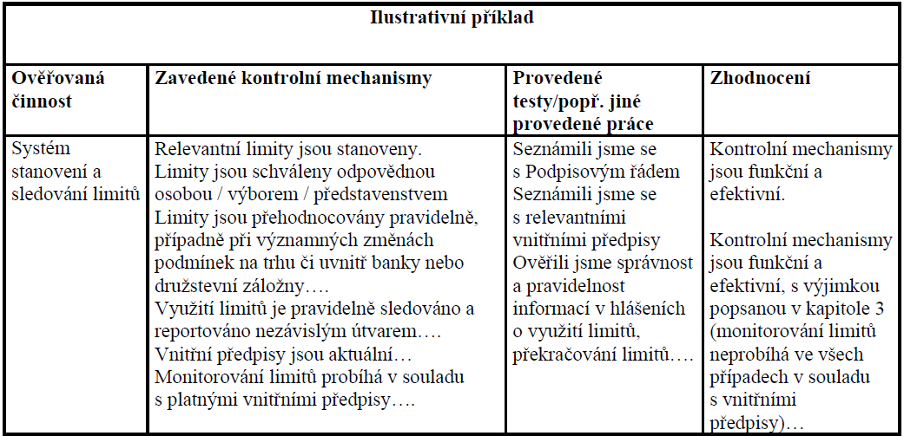
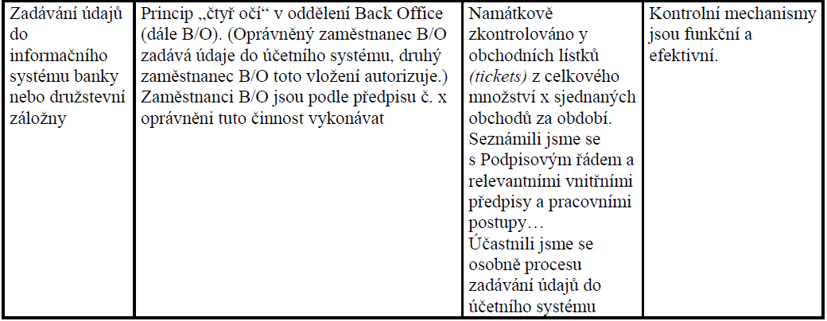

Slide 29
Povinná literatura k ŘKS banky
  Vyhláška ČNB č. 163/2014 Sb., o výkonu činnosti bank, spořitelních a úvěrních družstev a obchodníků s cennými papíry
    část druhá: Řídicí a kontrolní systém, § 8 – 33, § 46 – 53
    Příloha č. 2: Podrobnější vymezení některých požadavků na činnosti a výbory kontrolního orgánu
    Příloha č. 8: Podrobnější vymezení některých požadavků na vnitřní audit
    Příloha č. 9: Podrobnější vymezení požadavků na zprávu o ověření ŘKS auditorem
  https://www.cnb.cz/cs/legislativa/vykon-cinnosti-a-obezretnostni-pravidla/vykon-cinnosti-a-obezretnostni-pravidla-vyhlaska-163-2014/

Slide 30
M Ě J T E S E H E Z K Y
☺

